Slide 1
Lab 5
LCD

Slide 2
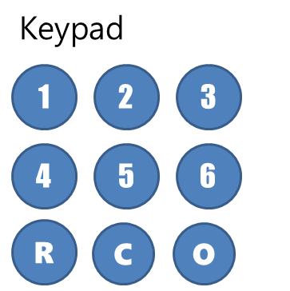
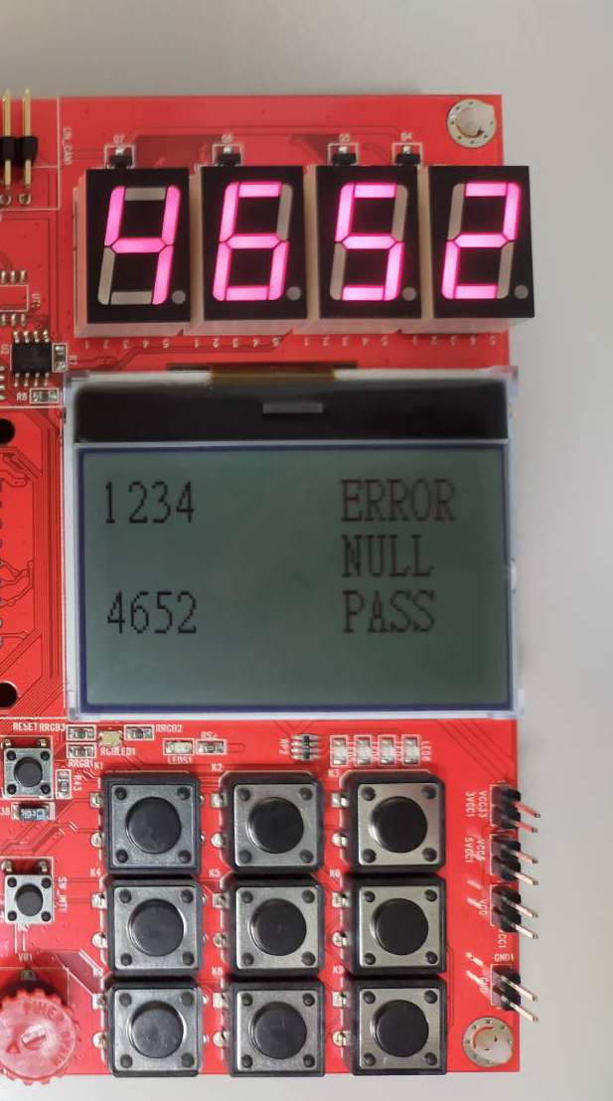
Lab5.1 四位數字電子鎖
功能
1~6 : 輸入密碼
R : Random 產生密碼並顯示在七段顯示器上，每次按下都可產生新密碼
C : Clear整個 LCD 畫面，並不影響Random所產生的密碼
O : 開鎖(確認輸入結果)並分為三種結果
正確:在輸入結果後顯示PASS 並利用LED做跑馬燈(如影片所示)
錯誤:在輸入結果後顯示ERROR並利用蜂鳴器逼一聲
沒有輸入資料:顯示NULL
P.S要注意當LCD已有四組答案時，則不再接受任何密碼輸入，
如要再輸入請Clear之後再進行
輸入密碼以4位數字為限，超過也不再接受任何密碼輸入
詳情可看影片說明

Slide 3
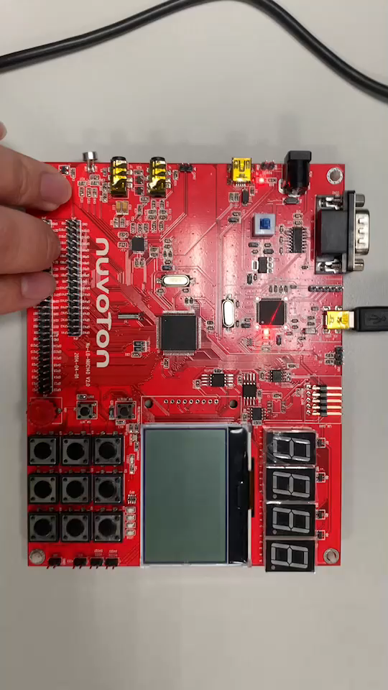
實作
5.1

Slide 4
Lab5.2 二進位數編碼顯示器
0b00100011
按下R ，在 LCD 的 row 1 正中間顯示亂數產生的8 位元二進位數字 N，顯示格式為 0bxxxxxxxx 。
「1 >」、「 0 >」、「< 1」、「 < 0」表示推入的數字與推入的方向，並依此更新 N；例如「1 >」代表向右推入 1，若 N 原本為 0b00001000 則會變成 0b10000100。即便按鍵被長按，也只會被推入數值一次。
「0」將 N 歸 0。
「U」、「S」、「X」分別代表以無號數／有號數／十六進位數 顯示在七段顯示器上。當其中一個鍵被按下或 N 被改變時，七段 顯示器須立即顯示新的結果。
1 > | R | < 1
0 > | 0 | < 0
U | S | X

Slide 5







Lab5.2
對於七段顯示器的顯示格式如下：
無號數：靠右、無前置 0。
有號數：與無號數同，若為負數則需在數字左邊一格顯示負號。
十六進位數：靠右、顯示完整的 2 位數。
七段顯示器與 LCD 不可以有明顯的閃爍。
正數、無號數格式
負數格式
十六進位數格式

Slide 6



Slide 7
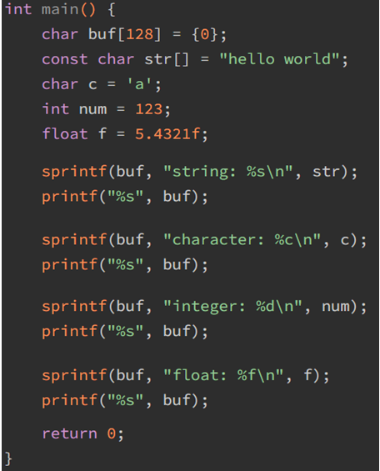
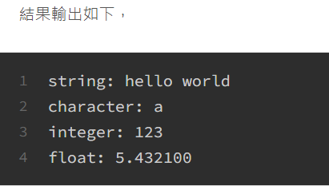
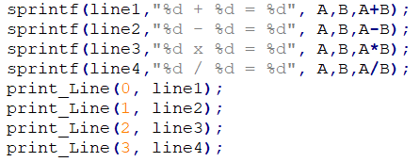
Sprintf 使用範例 (哈哈，這次跟實驗無關)

